Slide 1
НАРОДНЫЕ ПРОМЫСЛЫ В ФЕДЕРАЛЬНЫХ ОКРУГАХ РОССИИ

Slide 2
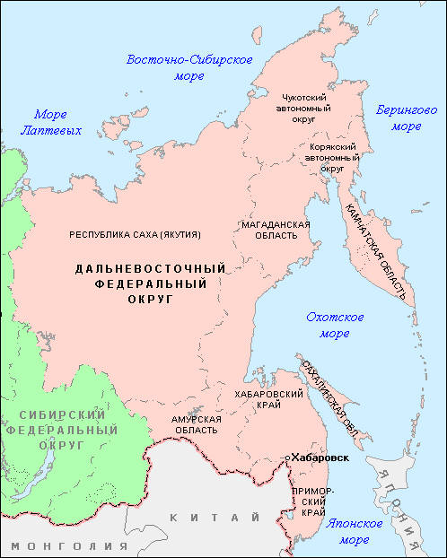
ДАЛЬНЕВОСТОЧНЫЙ ФЕДЕРАЛЬНЫЙ ОКРУГ
ЯКУТСКИЕ УЗОРЫ

Slide 3
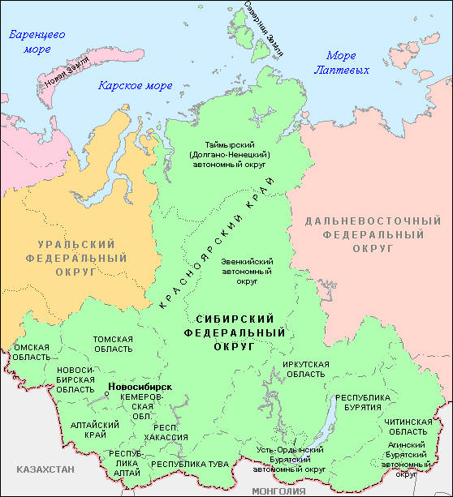
СИБИРСКИЙ ФЕДЕРАЛЬНЫЙ ОКРУГ
ЭВЕНКИЙСКИЕ УЗОРЫ
БУРЯТСКИЕ УЗОРЫ

Slide 4
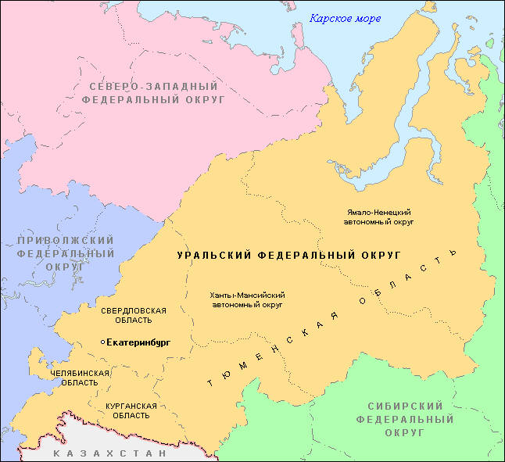
СИБИРСКИЙ ФЕДЕРАЛЬНЫЙ ОКРУГ
УЗОРЫ НЕНЦЕВ
УЗОРЫ ХАНТОВ И МАНСИ

Slide 5
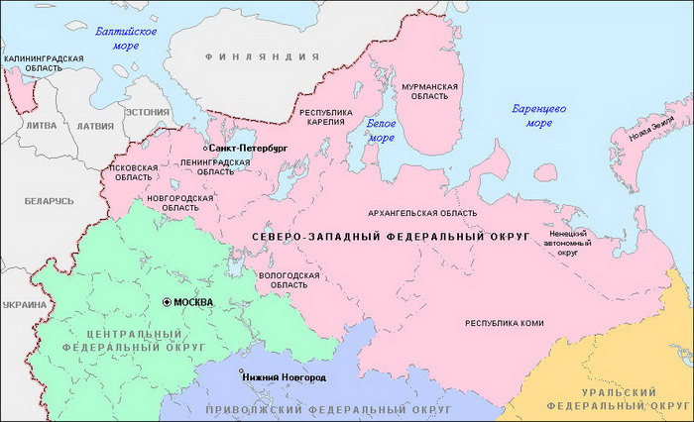
СЕВЕРО-ЗАПАДНЫЙ ФЕДЕРАЛЬНЫЙ ОКРУГ
РАКУЛЬСКАЯ
РОСПИСЬ
МЕЗЕНСКАЯ
РОСПИСЬ
СЕВЕРОДВИНСКАЯ РОСПИСЬ
УФТЮЖСКАЯ РОСПИСЬ
ВОЛОГОДСКОЕ
КРУЖЕВО
КЛИНОВИДНАЯ РЕЗЬБА

Slide 6
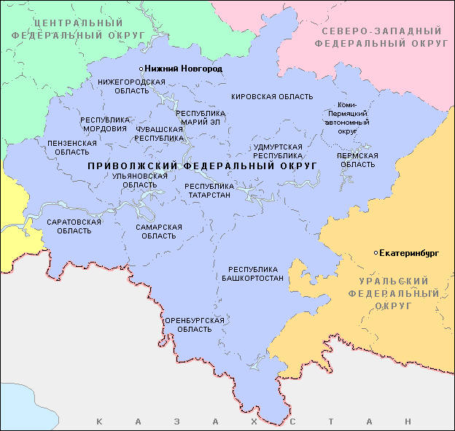
ПРИВОЛЖСКИЙ ФЕДЕРАЛЬНЫЙ ОКРУГ
ХОХЛОМА
МОРДОВСКИЕ УЗОРЫ
ТАТАРСКИЕ УЗОРЫ

Slide 7
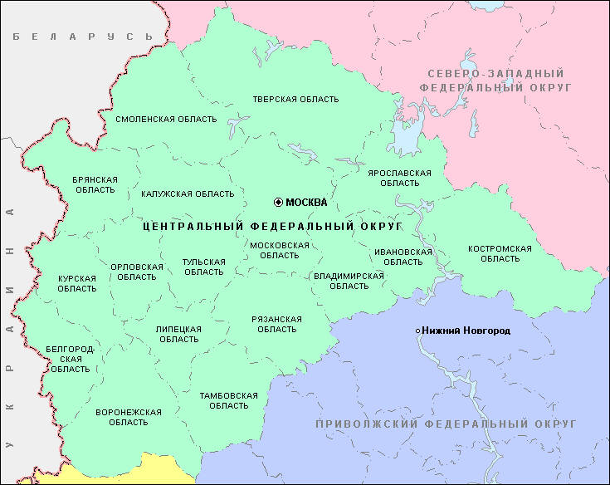
ЦЕНТРАЛЬНЫЙ ФЕДЕРАЛЬНЫЙ ОКРУГ
ПАВЛОПОСАДСКИЕ ПЛАТКИ
ГЖЕЛЬ
РУССКИЙ СИТЕЦ
ЖОСТОВСКАЯ РОСПИСЬ
ПАЛЕХСКАЯ
МИНИАТЮРА

Slide 8
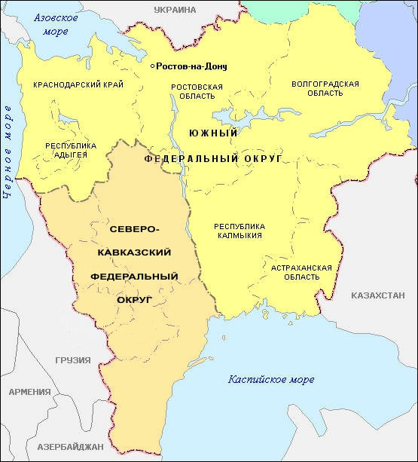
ЮЖНЫЙ ФЕДЕРАЛЬНЫЙ ОКРУГ
КУБАНСКИЕ УЗОРЫ

Slide 9
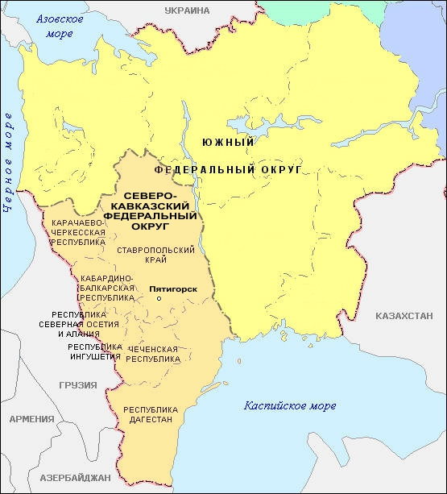
СЕВЕРО-КАВКАЗСКИЙ ФЕДЕРАЛЬНЫЙ ОКРУГ
КУБАЧИНСКИЕ УЗОРЫ

